Slide 1
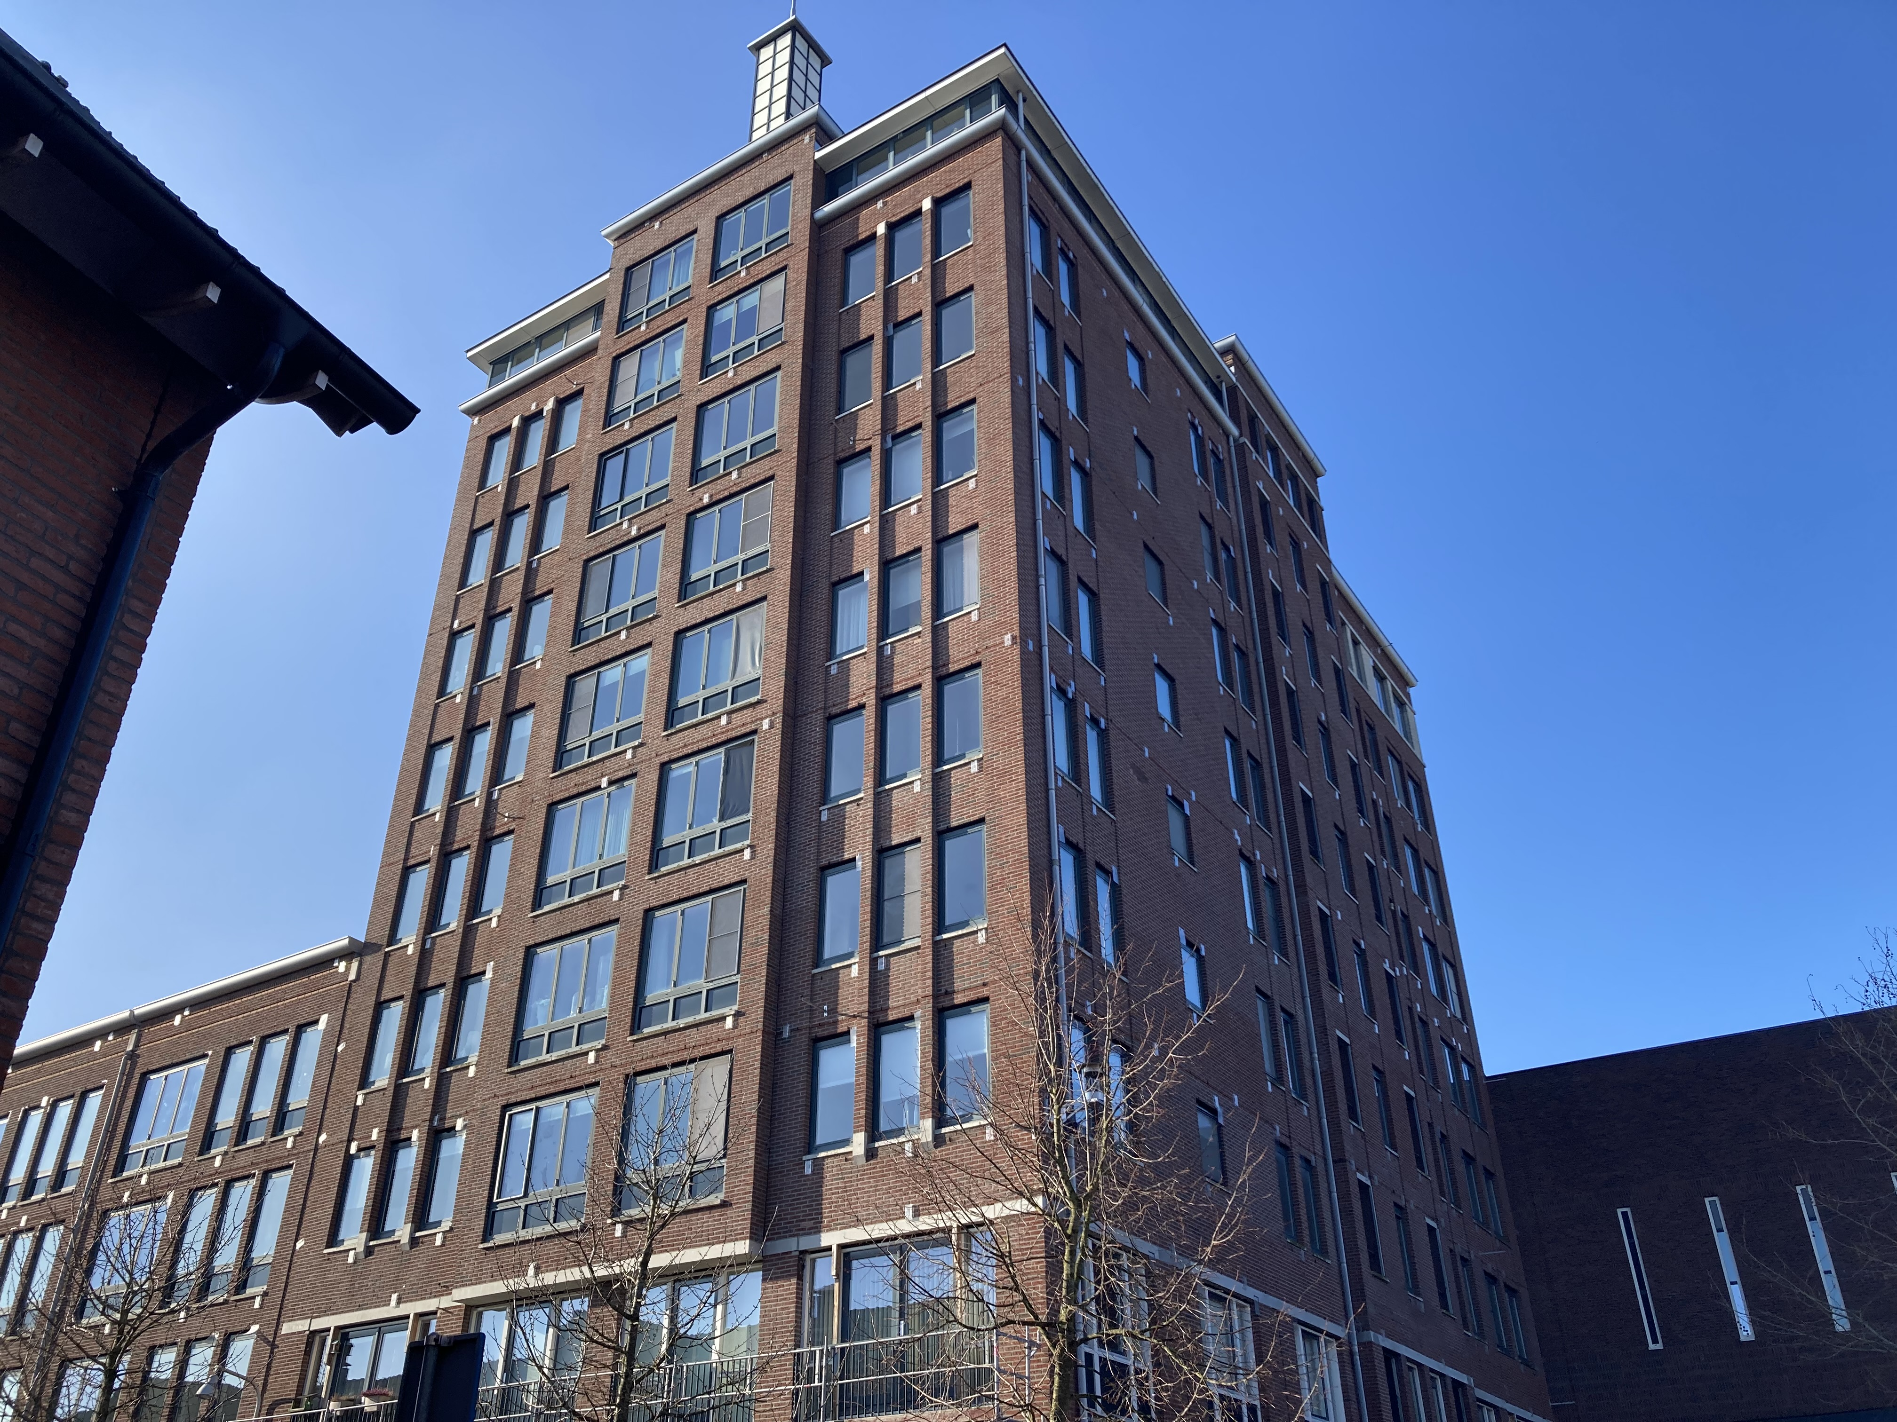
Informatiemiddag
voor bewoners
Werkzaamheden Fase 2
Workumstraat blok C, hoogbouw

Slide 2
Agenda
Kennismaking met het team
Uitleg over de buitenwerkzaamheden en de te verwachten overlast
Uitleg over de werkzaamheden in de woningen en algemene ruimtes en de te verwachten overlast
Toelichting op de planning van de werkzaamheden
Informatie over de bouwplaats
Samen plannen we een afspraak in voor het sociaal en technisch huisbezoek
Wij vragen u om uw vragen pas na de presentatie te stellen.
Dan is er genoeg tijd voor algemene vragen die ook voor andere bewoners belangrijk zijn.
Persoonlijke vragen bespreken wij graag later met u tijdens het sociaal en technisch huisbezoek​.

Slide 3
Wij stellen de uitvoeringsteams graag aan u voor
Uitvoeringsteam Hemubo
Uitvoerder
  Jan Steggerda
  Fred de Jong
Bewonerscoördinator
  Cleo Schadde van Dooren
  Lennart Snaak
Werkvoorbereider
  Nick Shiri
Projectcoördinator
  Tjaco van Loo
Uitvoeringsteam Portaal
Senior Projectmanager
  Sanaa Wasfi
Technisch Projectcoördinator
  Sohrab Yaqin
Sociaal Projectleider
  Dorothy Kosman
Bewonersbegeleider
  Yvonne van der Linde

Slide 4
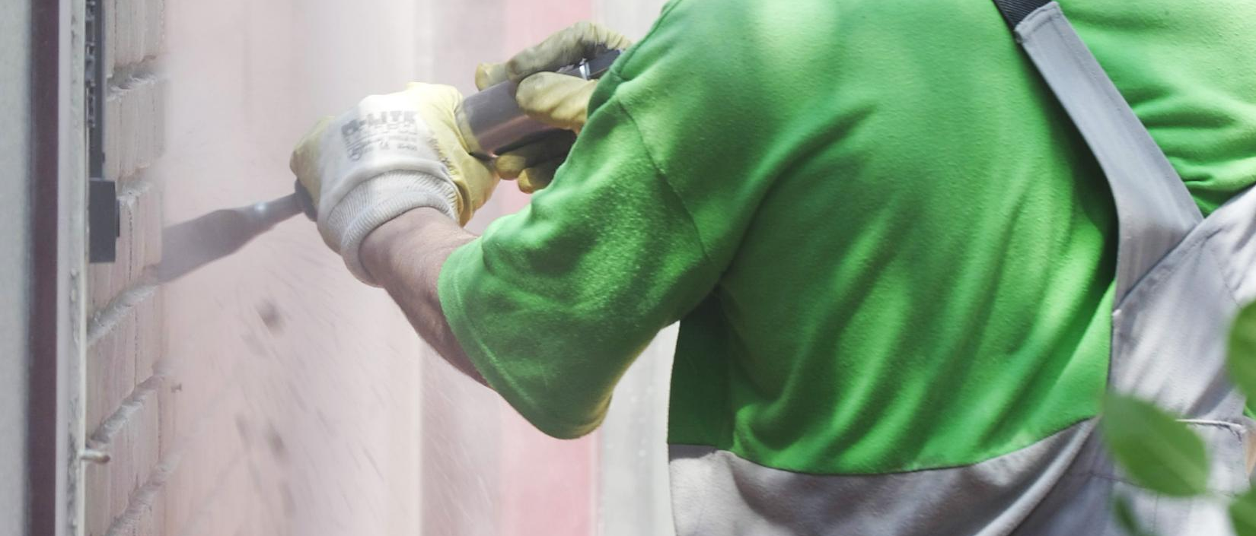
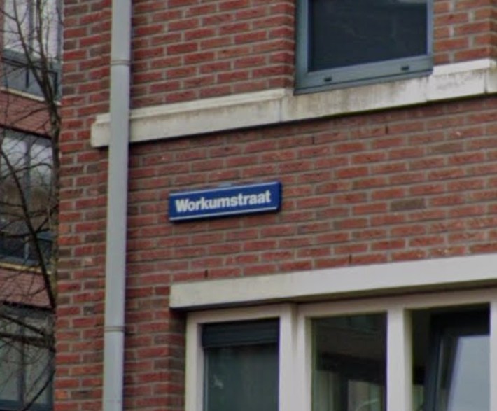
Wat gaan we doen?
En wat betekent dit voor u?

Slide 5
Buitenwerkzaamheden

Slide 6
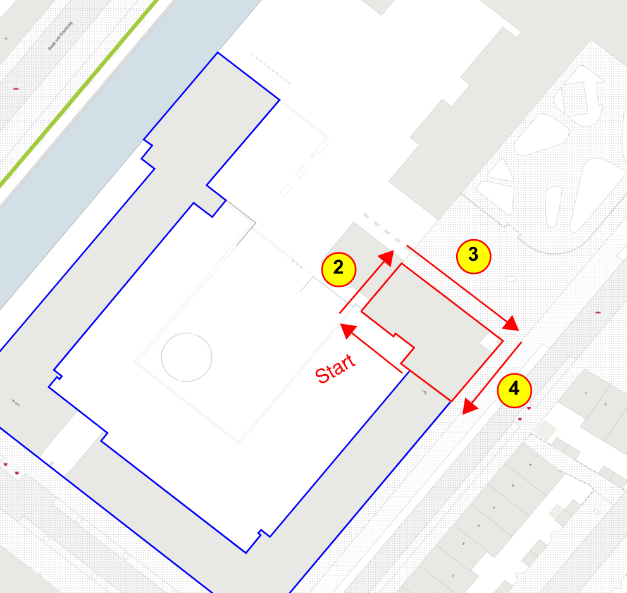
Vanaf 20 juli beginnen we met het opbouwen van de steiger
Wat gaan we doen?
Wij plaatsen een steiger rondom de toren.
Op de plekken waar gewerkt wordt, hangen we witte doeken aan de steiger.
Onder de steiger maken we een veilige looproute.
Wat betekent dit voor u?
Tijdens het opbouwen van de steiger kunt u geluidsoverlast ervaren, bijvoorbeeld van harde tikken van hamers.​
Door de witte doeken aan de steiger komt er tijdelijk minder daglicht in uw woning.
Tijdens de werkzaamheden lopen vaklieden langs uw ramen. Daardoor heeft u tijdelijk minder privacy.

Slide 7
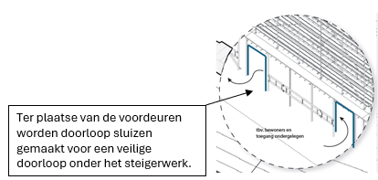
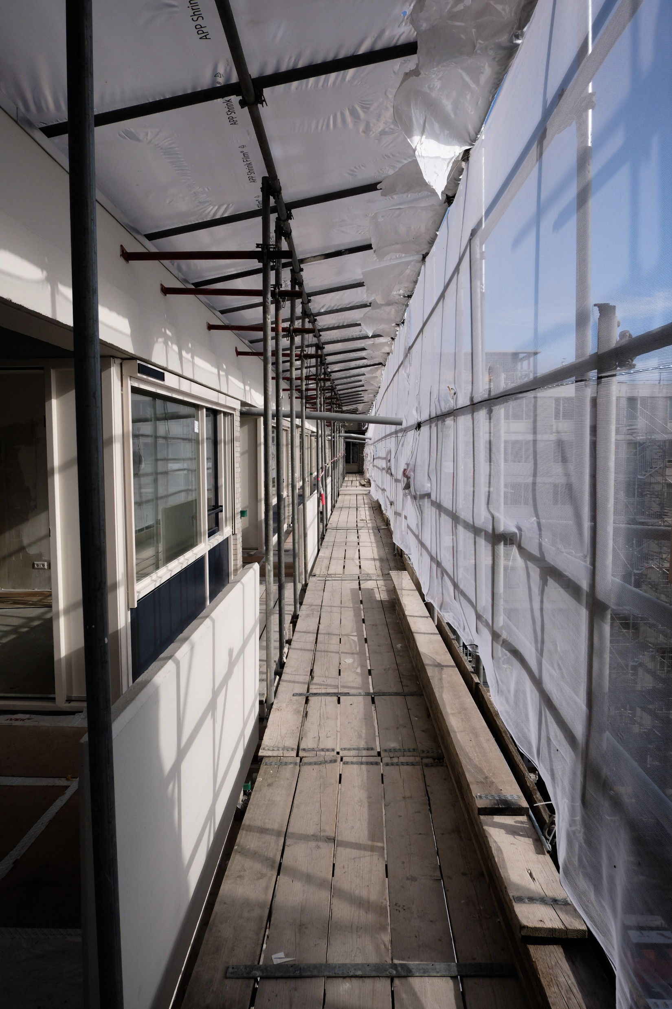
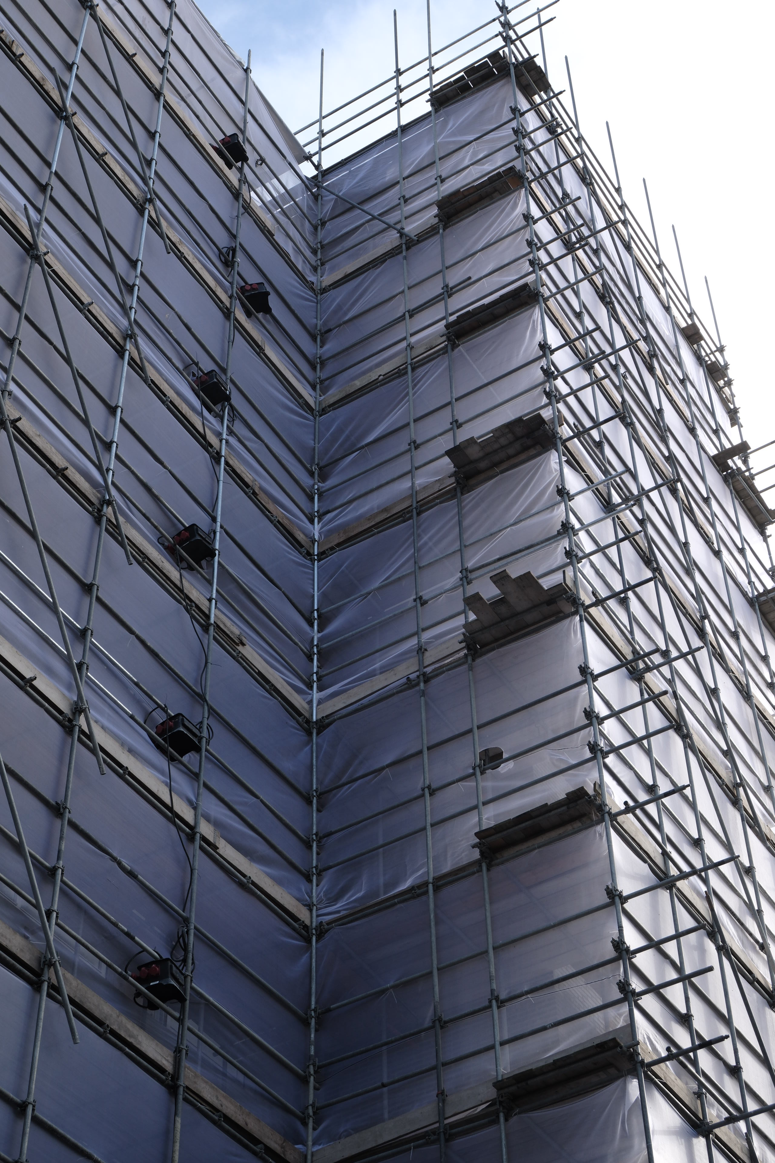
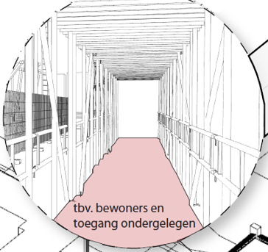
Een veilige doorgang naar uw woning
Bij de voordeuren maken we een veilige doorgang onder de steigers.

Slide 8
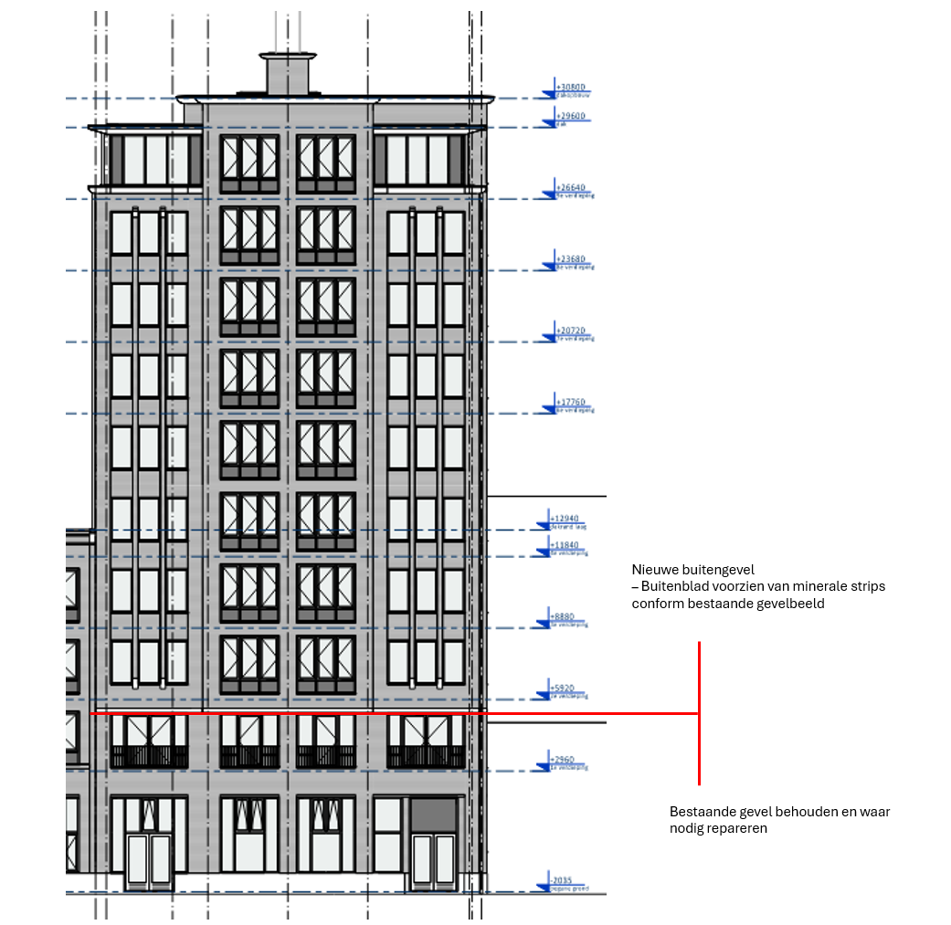
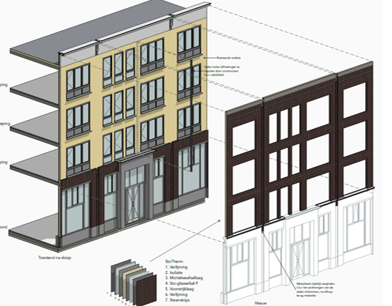
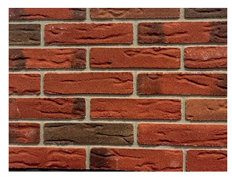
Vanaf 10 augustus beginnen de werkzaamheden aan de gevel (buitenmuur)
Wat gaan we doen?
We verwijderen sierlijsten, lampen en hekwerken.
Vanaf de rode lijn halen we het metselwerk weg (zie afbeelding).
Tijdens het weghalen van het metselwerk plaatsen we houten platen voor uw raam.
We plaatsen stalen kolommen om de gevel te versterken.
Daarna plaatsen we een nieuwe lichtgewicht gevel in dezelfde kleur als de huidige stenen.
We dekken delen van de kozijnen af met folie.
Wat betekent dit voor u?
U kunt geluidsoverlast ervaren door hak- en breekwerkzaamheden. ​
Door de houten platen voor uw ramen komt er tijdelijk minder of geen daglicht in uw woning.
Tijdens de werkzaamheden lopen vaklieden langs uw ramen. Daardoor heeft u tijdelijk minder privacy.
Let op! Bij slecht weer kunnen de werkzaamheden langer duren.

Slide 9
Werkzaamheden in de woningen en de
algemene ruimtes

Slide 10
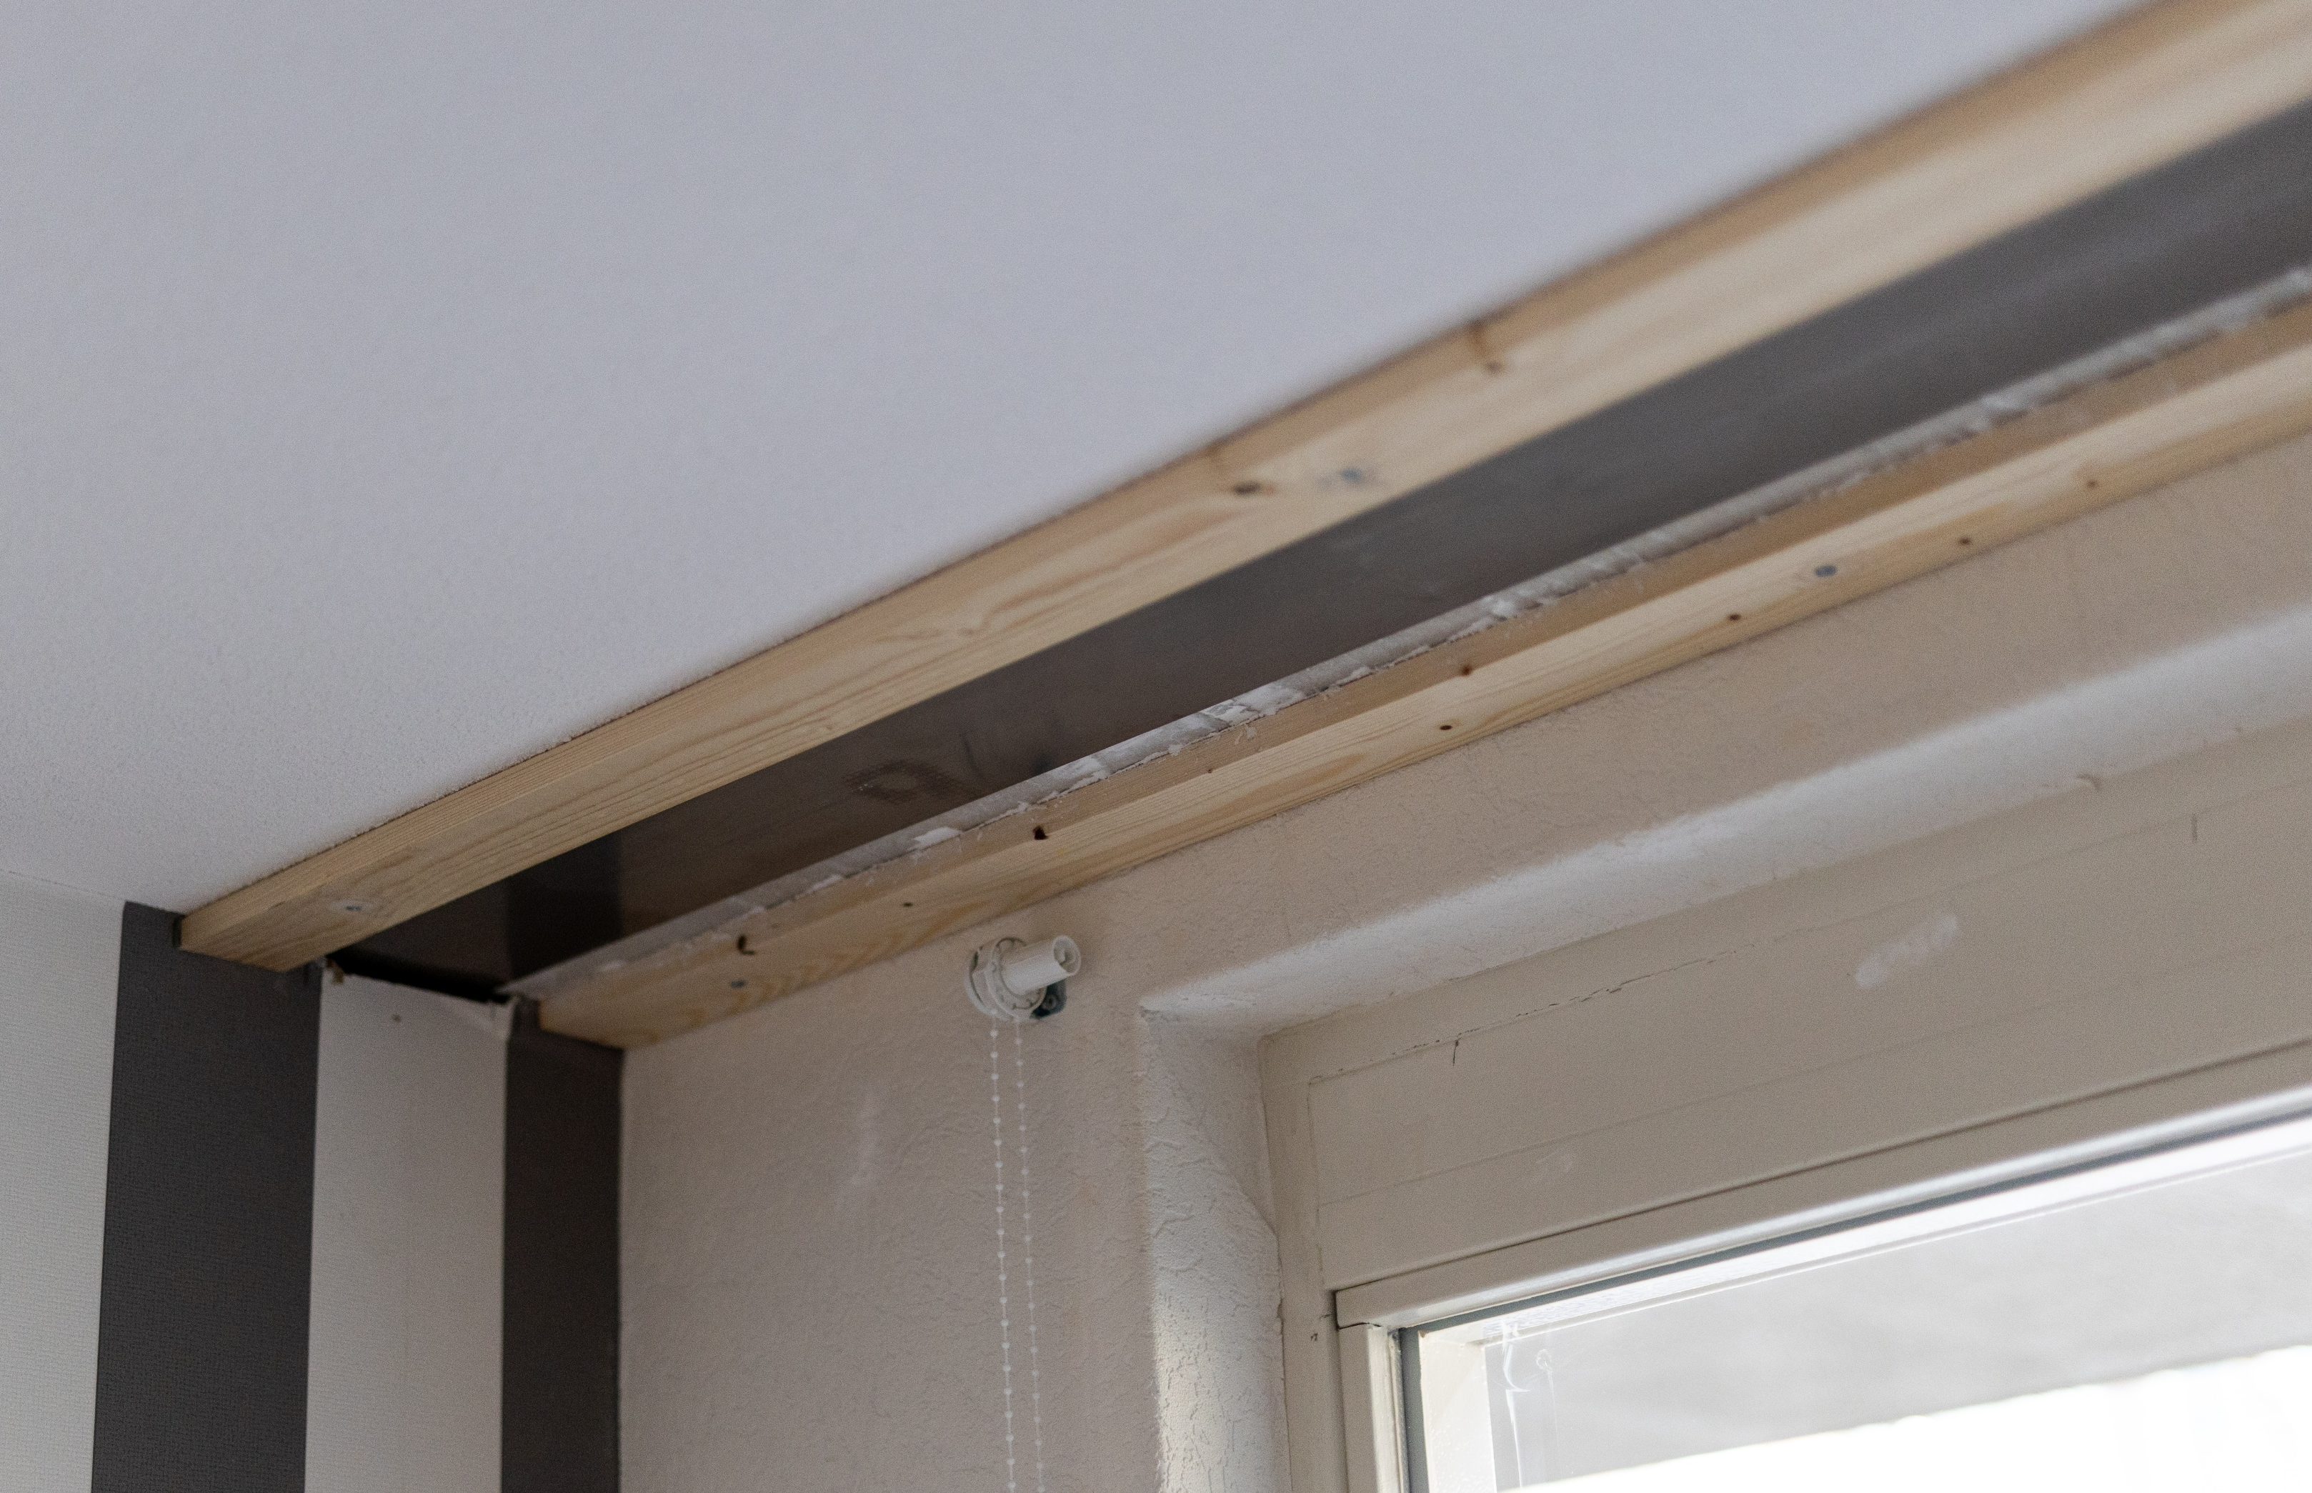
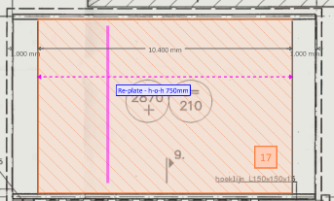
Werkzaamheden in de woningen
Wat gaan we doen?
We verwijderen de binnenwanden.​
Het plafond wordt verstevigd en brandwerend afgewerkt.
Constructieve scheuren maken we dicht.
We plaatsen nieuwe binnenwanden. De indeling van uw woning blijft hetzelfde.
We betegelen de badkamer en het toilet opnieuw. U kunt kiezen uit 3 kleuren tegels.
Het sanitair wordt teruggeplaatst.
We vervangen de kitranden in de keuken.
We controleren de kozijnen en herstellen deze als dat nodig is.​
We maken de riolering schoon.
Zo informeren wij u
Tijdens huisbezoek 2 leggen wij uit welke werkzaamheden in uw woning worden uitgevoerd.
Twee weken voor de werkzaamheden in uw woning ontvangt u van ons een dagplanning.
Twee dagen voor de werkzaamheden bellen wij u als herinnering.
De werkzaamheden duren ongeveer 6 weken (30 werkdagen).

Slide 11
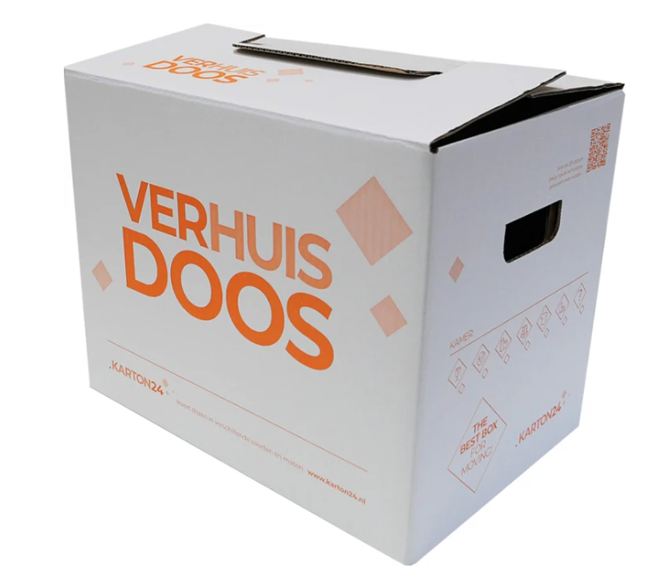
Tijdens de werkzaamheden kunt u niet in uw woning blijven
Tijdens de werkzaamheden moet uw woning leeg zijn
Wat betekent dit voor u?
U verblijft in een logeerwoning. U neemt alleen uw persoonlijke spullen mee.
Uw meubels en spullen worden ingepakt en tijdelijk opgeslagen.
Tijdens de werkzaamheden kunt u niet in uw woning komen.
Wat mag u van ons verwachten?
Wij pakken uw meubels en spullen in en slaan deze tijdelijk op.
De logeerwoning is in de buurt en is ingericht met meubels, tv en internet.
U wordt volledig ontzorgd.
Als u hulp wilt bij het in- en uitpakken, kan dat via Zo Rap Service.

Slide 12
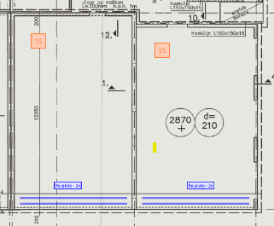
Werkzaamheden in de algemene ruimtes
Wat gaan we doen?
Tijdens de werkzaamheden dekken wij de vloeren per verdieping af.
In de lift plaatsen wij tijdelijk houten platen ter bescherming.
In de bergingen plaatsen wij brandwerende deuren.
Aan de straatkant van De Salon brengen wij versterking aan.
Wat betekent dit voor u?
Tijdens de werkzaamheden kunt u De Salon tijdelijk niet gebruiken.
De Salon

Slide 13
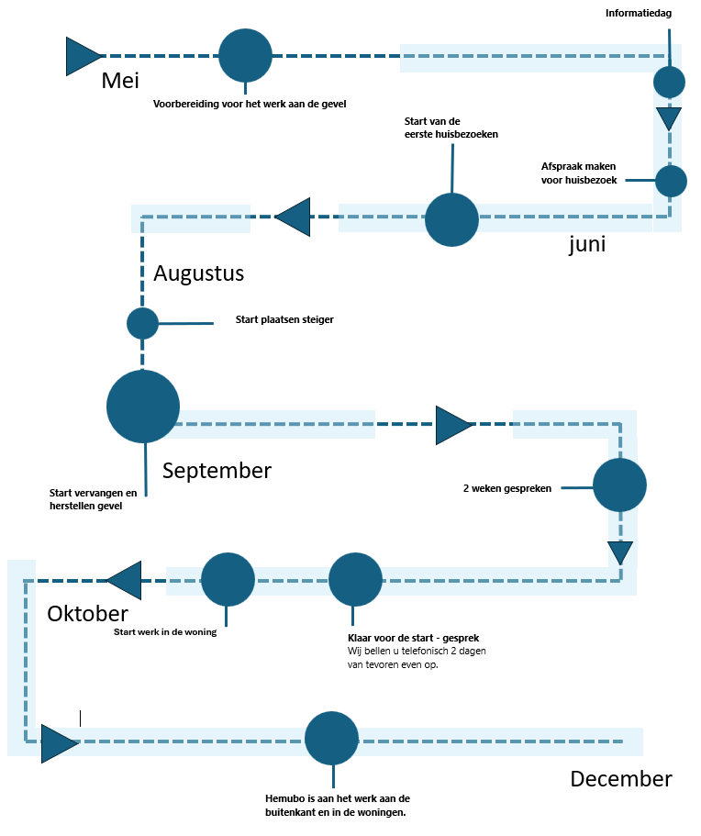
Planning van de werkzaamheden
Huisbezoeken
Vanaf 1 juni starten de huisbezoeken en technische opnames.
Werkzaamheden buiten
Vanaf 20 juli bouwen we de steiger op.
Vanaf ​10 augustus beginnen we met het slopen van de gevels (buitenmuren)
Vanaf 17 augustus starten de herstelwerkzaamheden.
Vanaf 31 augustus plaatsen we de nieuwe lichtgewicht gevel.
Werkzaamheden binnen
Vanaf 17 augustus starten de werkzaamheden in de woningen.
We werken van de bovenste verdieping naar beneden.
Oplevering
Eind december 2026 zijn de werkzaamheden klaar!
Belangrijk om te weten
Dit is een voorlopige planning. De planning kan nog veranderen.
Bij regen, vorst of harde wind kunnen wij niet aan de gevel werken. Hierdoor kunnen de werkzaamheden langer duren.

Slide 14
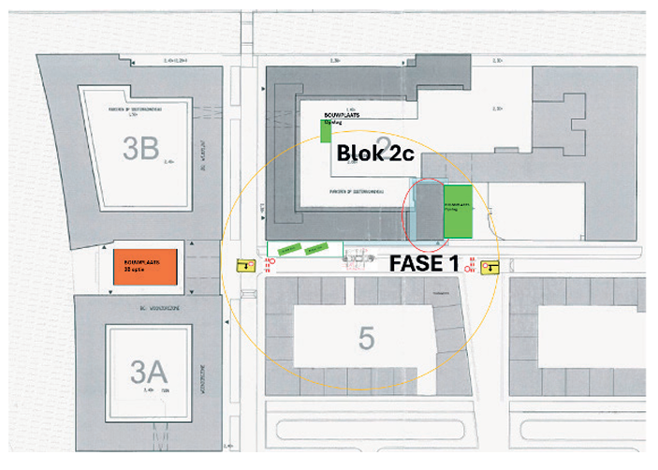
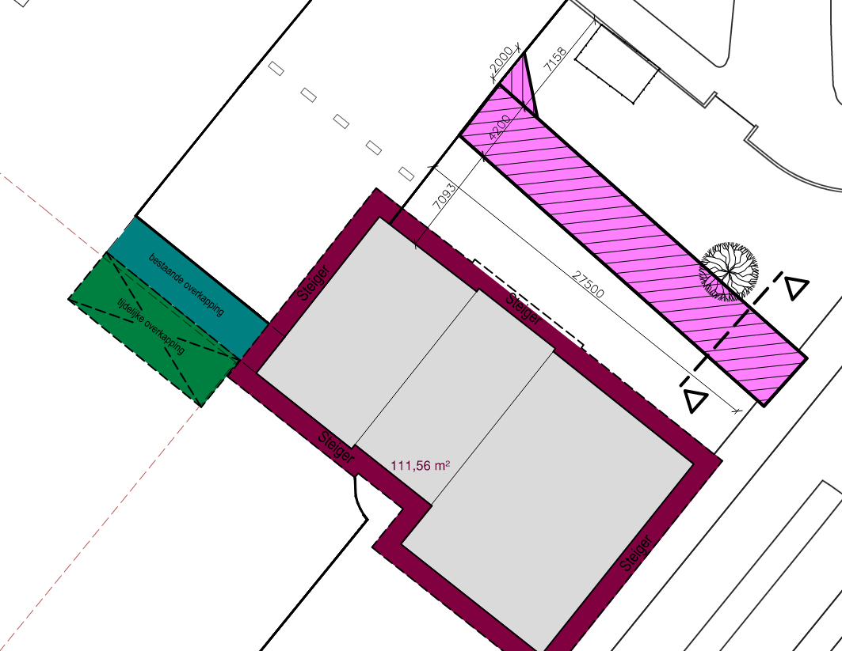
Inrichting van de bouwplaats
Wat gaat er buiten gebeuren?
We maken zoveel mogelijk gebruik van de bouwplaats op het Pietersplein.
Tijdens het gebruik van de hijskraan sluiten we de straat tijdelijk af.
Naast het gebouw richten we een kleine bouwplaats in.
Voor de toegang naar de school plaatsen we een overkapping.
De rijrichting van de Workumstraat wordt tijdelijk aangepast.
Het fietspad voor het gebouw wordt tijdelijk afgesloten.
Aan de steigers plaatsen we 2 bouwliften.

Slide 15


Bedankt voor uw aandacht
Heeft u nog vragen?
Wij helpen u graag verder
U kunt nu algemene vragen stellen in de groep. Dit kan uiterlijk tot 16.00 uur.
Wilt u liever persoonlijk met één van onze collega's spreken? Dat kan via de bewonerstelefoon of per e-mail.
Heeft u nog geen afspraak voor een huisbezoek? Dan belt Cleo u via de bewonerstelefoon.
U ziet dan het telefoonnummer 06 - 10 58 38 45 op uw telefoon.

